Slide 1
Samfundsfaglige metoder

Slide 2
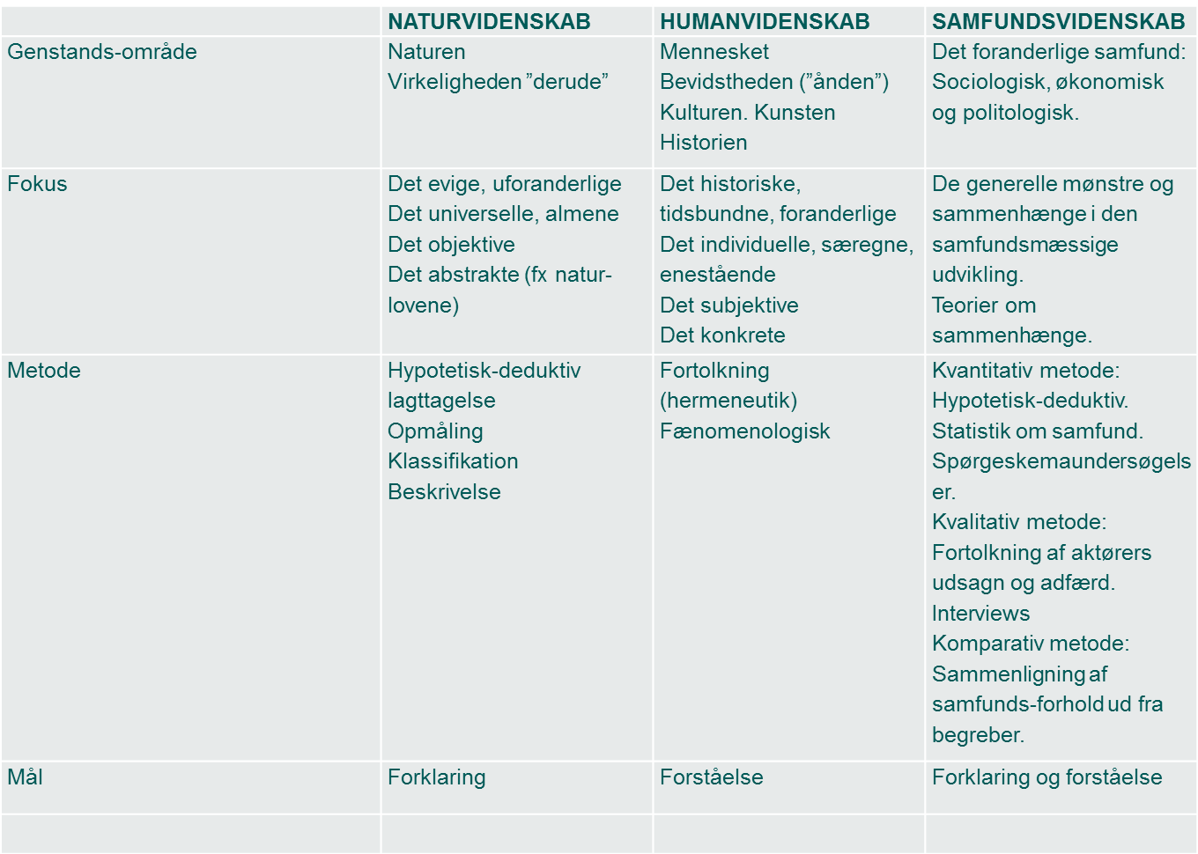
De tre hovedområder

Slide 3
Det skal man i samf.!
Anvende samfundsfaglige begreber/teorier (sociologiske, politologiske eller økonomiske) i en undersøgelse og
Selv anvende kvantitativ, kvalitativ eller komparativ metode eller
Bruge andres anvendelse heraf eller
Vide hvordan man kunne bruge metoderne til at undersøge problemstillingen samt
Reflektere over anvendt metode: Muligheder og begrænsninger

Slide 4
Empiri
Empiri
  Fra græsk og betyder ”erfaring”
    Indsamlede data
    Cases
    Primærkilder
Empirien er med andre ord det materiale, du undersøger i din opgave. Til at undersøge empirien skal du anvende samfundsfaglige teorier/modeller/begreber og samfundsfaglig metode

Slide 5
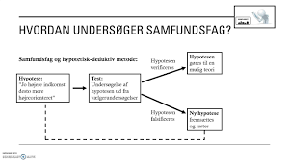
Teori
Konkret
En teori handler om at generalisere nogle sammenhænge
Teorien skal kunne operationaliseres, dvs. den skal ”oversættes” til nogle konkrete begreber og forenklede modeller
Begreber og modeller kan anvendes sammen med vores empiriske materiale

Slide 6
Kvantitativ eller kvalitativ?
 | Kvantitativ | Kvalitativ
Format | Spørgeskema Statistik Tabeller | Interview Tekstanalyse Observation
Mål | Præcision - Repræsentativitet, generaliserbarhed | Forståelse - Kompleksitet og uddybning
Perspektiv | Bredde - Spredning, mange respondenter | Dybde - Forståelse, analyse, fortolkning
Spørgsmål | Lukkede - Faste, enkle svar, udtømmende kategorier | Åbne - Mulighed for uddybning og nuancer

